Slide 1

La Red Global para la Pobreza Multidimensional
Maria Emma Santos Taller sobre Indices de Pobreza Multidimensional:
Buenas Practicas y
Lecciones Aprendidas de America Latina y Europa
18 y 19 de Septiembre 2013
Bogotá, Colombia

Slide 2
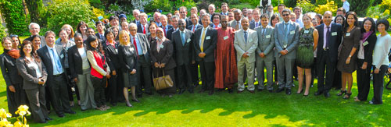
Participantes
Angola, Bután, Brasil, Chile, China, Colombia, CEPAL, Ecuador, El Salvador, República Dominicana, Alemania, India, Iraq, Malasia, México, Marruecos, Mozambique, Nigeria, OECD, la Organización de Estados del Caribe del Este, OPHI, Perú, Filipinas, SADC, y Vietnam
20 paises, 3 organizaciones de paises, 2 instituciones.

Slide 3
Lanzamiento de la Red (6-7 Junio, 2013)
Presentación del presidente Santos de Colombia
Seminario del profesor Amartya Sen “Descubriendo la Agencia de la Mujer”
Espacio de intercambio y discusión entre los ministros que conforman la Red
Simposio de un día con participantes de diferentes gobiernos nacionales sobre la pobreza multidimensional

Slide 4
Comision Nacional para la Medicion de la Pobreza en Chile
El presidente Piñera convoco a una Comision para proponer una nueva metodologia para la medicion de la pobreza.
La comisión reune representantes de la sociedad civil y academicos. Ademas, entre los miembros hay representates de todo el espectro politico.
La comision debe:
Actualizar la linea de pobreza por ingresos (y la linea de pobreza extrema)
Proponer un indice de pobreza multidimensional
Comenzo a trabajar en Diciembre de 2012. Debe realizar una propuesta final en Diciembre 2013.
Estan revisando la experiencia internacional, especiamente la de Colombia, Mexico y OPHI.

Slide 5
Programa Travessia Minas Gerais State Government Articulation, Social Partnership and Participation Office Minas Gerais State Government September/2012

Slide 6
Programa Travessia
Travessia Educação
Travessia social
Escolha de municípios
Porta a
Porta
Mapa de Privações
Plano Travessia
Com licença eu vou à luta
Inclusão Social e Produtiva
PROGRAMA TRAVESSIA
Travessia saúde
Banco travessia
Travessia Renda
Notes:
Se puder colorir apenas a seta do Plano Travessia, ótimo.

Slide 7
Multidimensional Poverty Index For Iraq
Iraq Central Statics Office
Kurdistan Region Statistics Office
Inter-Agency Information and Analysis Unit

Slide 8

Developing GIS of the National Poverty Reduction in China
Wang Xiaolin

Slide 9

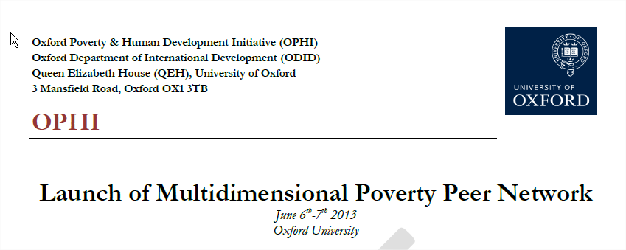
Measuring and Monitoring Extreme Poverty:
the experience of computing indicators and
delivering them to three level program managers
in the Brazil without Extreme Poverty Plan
Paulo Jannuzzi
Ministry of Social Development and Fight Against Hunger

Slide 10
Morocco Experience
in measuring Multidimensional Poverty
Launch of Multidimensional Poverty Peer Network
June 6th-7th 2013
Oxford University

Slide 11
IMPLEMENTING MULTIDIMENSIONAL POVERTY INDICATORS:CASE STUDY OF NIGERIA
Presentation at the OPHI Multidimensional Poverty Peer Network Launch, University of Oxford
By
Dr. Shamsuddeen Usman, CON
Hon. Minister/Deputy Chairman
National Planning Commission
6th – 7th June 2013

Slide 12
Algunos intercambios desde el lanzamiento
En Junio el gobierno Vietnamés anuncio que implementaría un IPM (con la metodología de Alkire y Foster). Luego envió una delegación a México (para asistencia técnica).
En Septiembre una delegación de Minas Gerais, Brasil viajará a Vietnam como parte del programa de intercambio y construcción de conocimiento de la red.

Slide 13
Algunos intercambios desde el lanzamiento
Participación de países en el curso de entrenamiento de OPHI realizado en Washington DC en Julio 2013:
Cuatro personas de la Organización de Estados de Caribe del Este
Representates de Sudáfrica, Tanzania, Zambia, el Banco de Desarrollo Asiático y el Banco Islámico de Desarrollo.
Asistieron participantes de un total de 50 países.

Slide 14
Algunos intercambios desde el lanzamiento
Participación de países en el curso de entrenamiento de OPHI en español realizado a comienzos de Septiembre 2013:
Nueve participantes de la red - Brasil, Chile, Colombia, Republica Dominicana, Ecuador, ECLAC, El Salvador, Perú, y Uruguay.
Países no-participantes: Venezuela, Nicaragua, Cuba, Bolivia, Honduras and Argentina.

Slide 15
La Red: próximos pasos
Expansión en el desarrollo e implementación de IPMs
Medidas nacionales u oficiales de pobreza
Programas piloto a nivel sub-nacional (China, Brasil)
Apoyo mutuo, compartir la experiencia, canales de dialogo abiertos y permanentes.

Slide 16
La Red: próximos pasos
Promoción de la investigación y desarrollo de herramientas prácticas
Participación efectiva en discusiones de la agenda de desarrollo después del 2015
Evento en Asamblea General de las Naciones Unidas

Slide 17
La Red: Evento en Naciones Unidas
Side-event and webcast at the
UN General Assembly
1.15-2.30 pm, 24 September 2013, United Nations, New York
http://www.ophi.org.uk/multidimensional-poverty-measurement-in-the-post-2015-development-context
Cobertura en vivo y on-demand disponible en UN Web TV:
http://webtv.un.org

Slide 18
La Red: Evento en Naciones Unidas
Evento en paralelo a la 68 Sesión de la Asamblea General de Naciones Unida.
Objetivo : discutir el futuro de la medicion multidimensional de pobreza en el contexto de la agenda de desarrollo post-2015.
Propuesta: Un IPM 2015+ (Alkire y Sumner, 2013) para poyar y monitorear el logro de las metas de desarrollo post-2015.
Llamado: necesidad de una “revolucion de datos”

Slide 19
La Red: Evento en Naciones Unidas
“Ahora estamos discutiendo nuevos caminos para la era post-Milenio. Creo que este enfoque podria ser extremadamente util para ayudar al mundo a medirse a sí mismo socialmente de una manera mucho mejor”.
Juan Manuel Santos,
Presidente de Colombia

Slide 20
La Red: Evento en Naciones Unidas
“Encuentro el trabajo sobre pobreza multidimensional muy relevante y extremadamente util para nuestros esfuerzos en reducir sustancialmente la pobreza en Filipinas”
Arsenio M. Balisacan
Ministro de Planificacion
Socioeconomica de Filipinas

Slide 21
El IPM 2.0
La discusión sobre los ODM después del 2015
Alkire & Sumner, 2013
http://www.ophi.org.uk/multidimensional-poverty-and-the-post-2015-mdgs/

Slide 22
Medición de ODMs después del 2015
Una revolución en datos disponibles
Establecer nuevas dimensiones e indicadores guiadas por estudios participativos.
Las voces de los pobres y marginados deben ser el motor del proceso
Crear un IPM global 2015+
IPMs nacionales aceptados e implementados – con un sistema de informes públicos

Slide 23
Lo que las personas quieren para la agenda post-2015...

Slide 24

Estudio participativo de las NU a lo largo de un año: 88 consultas nacionales, 11 consultas temáticas y encuesta
“My World Global Survey”

Slide 25
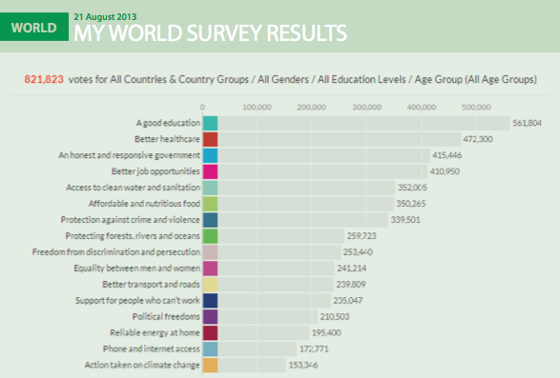

Slide 26
Un millón de voces: Mensajes Claves
“Las personas quieren jugar un rol protagonico en modelar y cambiar su mundo.” Rol de Agencia-Empoderamiento.
“Las areas fundamentales cubiertas por los ODM (educacion, salud, agua y sanidad, igualdad de genero) siguen siendo de importancia critica (y no solo en los paises mas pobres).”
“Al mismo tiempo hay demandas para ser mas ambiciosos y urgentes: llegar a las personas que viven con muchas expresiones inaceptables de la pobreza.”

Slide 27
Un millón de voces: Mensajes Claves
Se demanda tambien mejorar la calidad de los servicios (y no solo garntizar el acceso), esp. educacion y salud. Trabajos dignos (calidad del empleo). Calidad de los servicios y del empleo.
“Las personas se indignan ante la injusticia por la creciente desigualdad e inseguridad que existe especialmente para las personas pobres y marginalizadas.” Pobreza- tema clave.

Slide 28
Un millón de voces: Mensajes Claves
“Los desafios son complejos e inter-relacionados. Requieren una agenda de desarrollo sustentable que sea integrada, holistica y universal, que se aplique a todos los paises y personas.” Reconocer las interconexiones entre las privaciones son fundamentales.
“Las personas piden una nueva agenda fundada en derechos humanos y valores universales de igualdad, justicia y seguridad. Una mejor governanza subyace a muchos de los pedidos.”

Slide 29
Un millón de voces: Mensajes Claves
“Hay un fuerte pedido en mantener el foco en metas medibles y concretas pero mejorar la manera en que medimos el progreso hacia ellas. Esto necesita una mejora de la informacion disponible por medio de sistemas de estadistica publica y nuevas formas de datos, mejoradas, desagregadas que permitan monitorear las mejoras en todos los grupos de personas y que nadie se quede atras.”
Una revolucion en los datos sustentara una revolucion en las posibilidades de hacer “rendir cuentas”.

